Slide 1
Strukturieren mit XML
Sommersemester 2021
Erwin Finkbeiner
Notes:
25

Slide 2
XML Werkzeuge
Wir verwenden in den Vorlesungen:
XML Copy Editor (zunächst)
Visual Studio Code (später)
Notepad++ (für sehr einfache Aufgaben)
Strukturiren mit XML Erwin Finkbeiner
1

Slide 3
XML Grundlagen
Modell der Strukturierten Dokumente
Aufbau eines XML Dokumentes
XML Elemente und Attribute
Wohlgeformtes XML
Strukturiren mit XML Erwin Finkbeiner
1
Notes:
<Foliennummer>
Strukturiren mit XML

Slide 4
Aufbau von XML
XML (eXtensible Markup Language). In dem Begriff „extensible“ wird schon angedeutet, worum es bei dieser Sprache hauptsächlich geht: Sie ist so konzipiert, dass sie sich erweitern lässt. In XML wird die Struktur der Auszeichnungssprache definiert. Die definierten Elemente haben keinerlei Bedeutung für das Aussehen. Dies wird beispielsweise erst über Cascading Stylesheets (CSS) definiert. Die definierten Elemente beschreiben vielmehr die logische Struktur eines Dokuments und ermöglichen es, beliebige Strukturen zu bezeichnen.
<dokument>
<kopf>
<titel>Titel der Seite</titel>
</kopf>
<koerper>
<ueber>Überschrift der 1. Ebene</ueber>
<absatz>Absatz mit Informationen</absatz>
<absatz>Absatz mit Informationen</absatz>
</koerper>
</dokument>
Strukturiren mit XML Erwin Finkbeiner
1

Slide 5
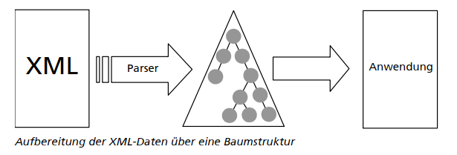
XML und der Parser
Strukturiren mit XML Erwin Finkbeiner
4

Slide 6
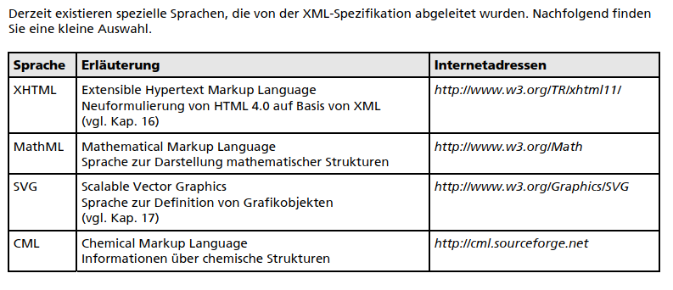
XML Spezifikationen
Strukturiren mit XML Erwin Finkbeiner
4

Slide 7
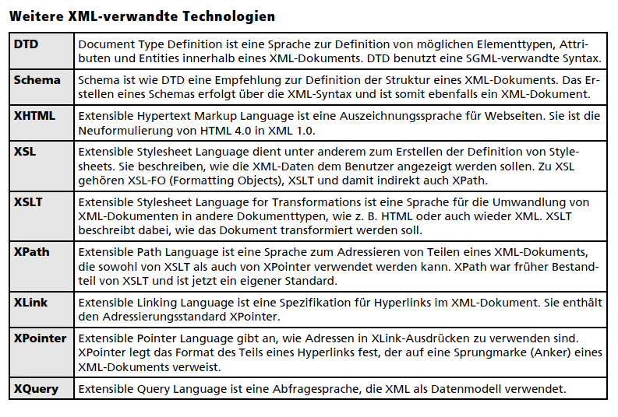
XML-verwandte Technologien
Strukturiren mit XML Erwin Finkbeiner
4

Slide 8
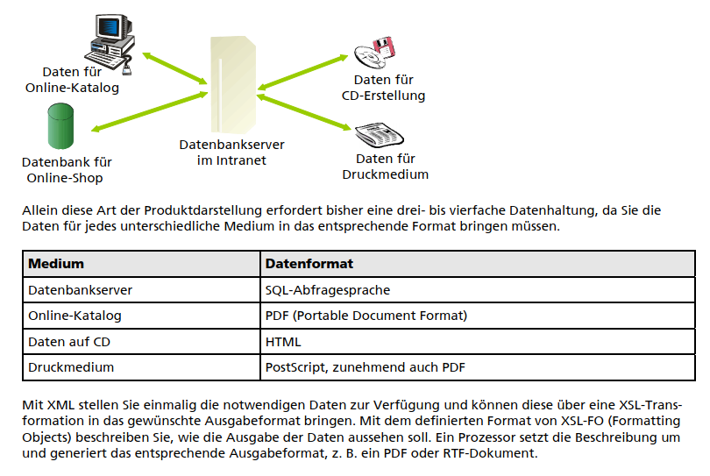
Verwendung von XML
Strukturiren mit XML Erwin Finkbeiner
4

Slide 9
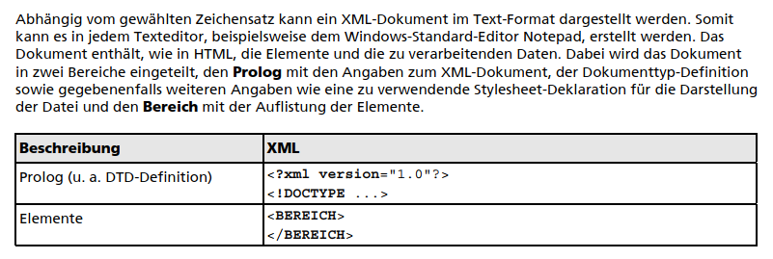
Dokumentstruktur
Strukturiren mit XML Erwin Finkbeiner
4

Slide 10
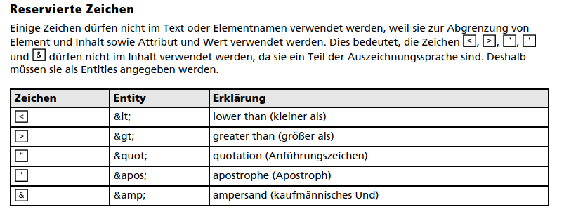
Reservierte Zeichen
Strukturiren mit XML Erwin Finkbeiner
4

Slide 11
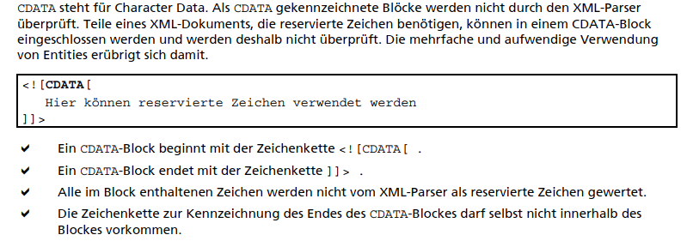
CDATA Blöcke
Strukturiren mit XML Erwin Finkbeiner
4

Slide 12
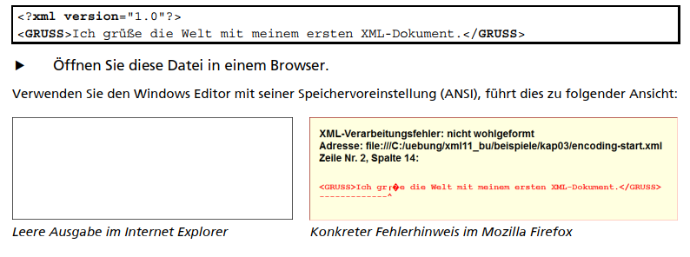

Zeichensätze
Bitte folgendes XML Dokument erstellen:
Strukturiren mit XML Erwin Finkbeiner
4

Slide 13
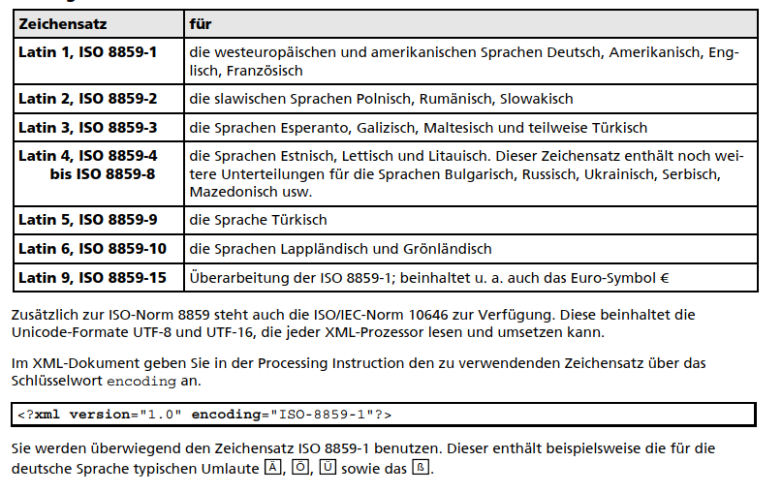
Latin-Zeichensätze
Für neue Dokumente grundsätzlich den Zeichensatz UTF-8 verwenden!
Strukturiren mit XML Erwin Finkbeiner
12

Slide 14

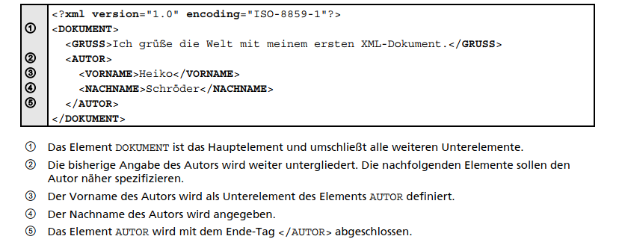
Weitere Unterelemente hinzufügen
Überprüfen sie ob es sich bei dieser XML-Datei um ein gültiges Dokument handelt!
Strukturiren mit XML Erwin Finkbeiner
13

Slide 15
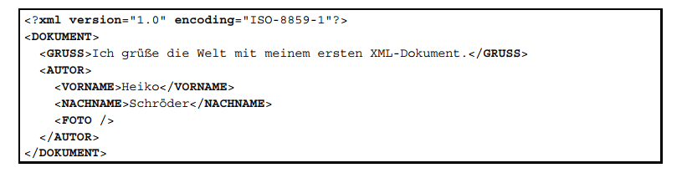
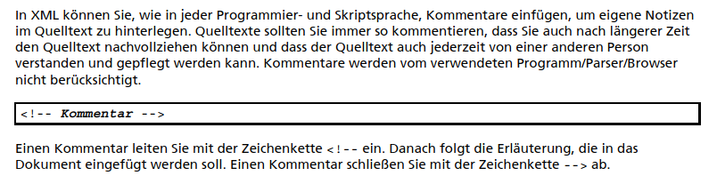
Elemente ohne Inhalt
Kommentare
Strukturiren mit XML Erwin Finkbeiner
14

Slide 16
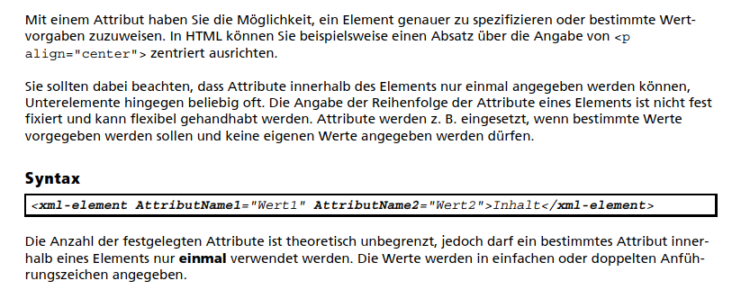
Attribute
Strukturiren mit XML Erwin Finkbeiner
15

Slide 17
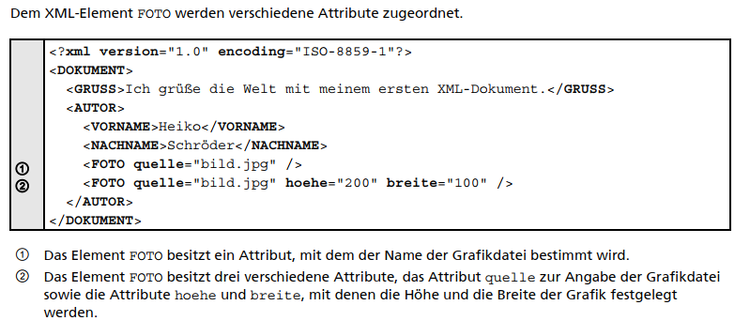
Attribute hinzufügen
Strukturiren mit XML Erwin Finkbeiner
15

Slide 18
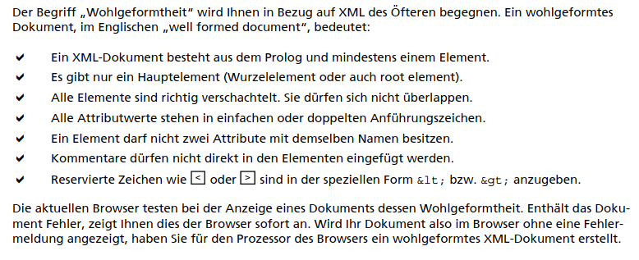
Wohlgeformtheit
Strukturiren mit XML Erwin Finkbeiner
15

Slide 19
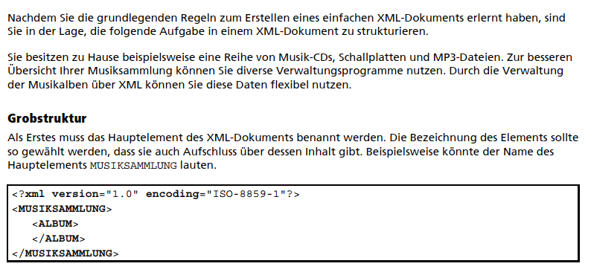
Ein XML-Dokument erstellen
Strukturiren mit XML Erwin Finkbeiner
15

Slide 20
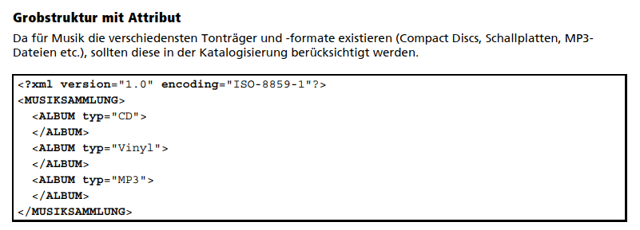
Ein XML-Dokument erstellen
Strukturiren mit XML Erwin Finkbeiner
15

Slide 21
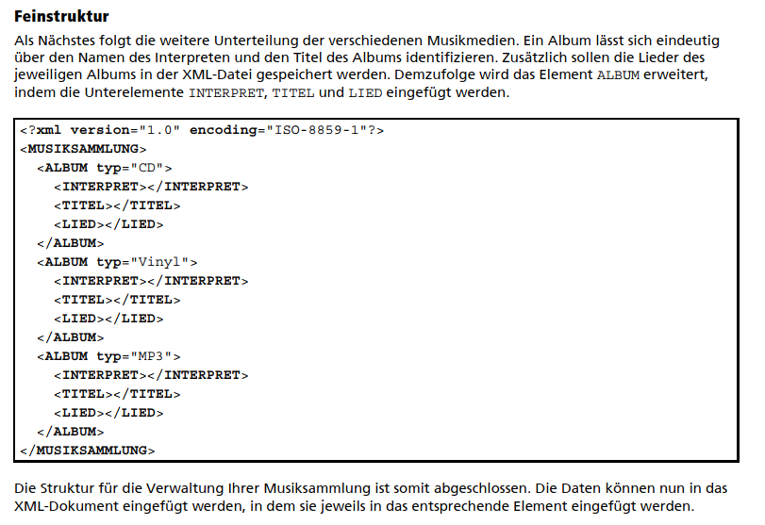
Ein XML-Dokument erstellen
Strukturiren mit XML Erwin Finkbeiner
15

Slide 22
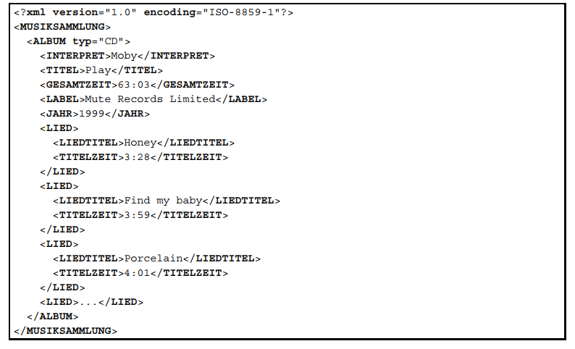
Erweiterungen
Strukturiren mit XML Erwin Finkbeiner
15

Slide 23
Elemente der DTD
Elemente und Inhalte der XML-Daten festlegen
Aufbau einer Dokumenttyp-Definition
Gültige XML-Dokumente
Parser
Strukturiren mit XML Erwin Finkbeiner
15

Slide 24
Definition eines Dokumentmodels
Interne DTD | XML Daten
<?xml version="1.0" encoding="UTF-8"?> <!DOCTYPE Lager [ <!ELEMENT Absatz (#PCDATA)> <!ELEMENT Artnr (#PCDATA)> <!ELEMENT Bestand (#PCDATA)> <!ELEMENT Bezeichnung (#PCDATA)> <!ELEMENT Farbe (#PCDATA)> <!ELEMENT Material (#PCDATA)> <!ELEMENT Preis (#PCDATA)> <!ELEMENT Umsatz_Vorjahr (#PCDATA)> <!ELEMENT Umsatz_lfd_Jahr (#PCDATA)> <!ELEMENT Warengruppe (#PCDATA)> <!ELEMENT Artikel (Artnr, Bezeichnung, Warengruppe, Material, Farbe, Bestand, Preis, Absatz, Umsatz_lfd_Jahr, Umsatz_Vorjahr)> <!ELEMENT Lager (Artikel+)> ]> | <Lager> <Artikel> <Artnr>7777</Artnr> <Bezeichnung>Jalousie Ccxs</Bezeichnung> <Warengruppe>Jalousie</Warengruppe> <Material>Kunststoff</Material> <Farbe>grau</Farbe> <Bestand>100</Bestand> <Preis>198</Preis> <Absatz>120</Absatz> <Umsatz_lfd_Jahr>23801</Umsatz_lfd_Jahr> <Umsatz_Vorjahr>67988</Umsatz_Vorjahr> </Artikel> <Artikel> <Artnr>7778</Artnr> <Bezeichnung>Jalousie Ccxx</Bezeichnung> <Warengruppe>Jalousie</Warengruppe> <Material>Metall</Material> <Farbe>rot</Farbe> <Bestand>200</Bestand> <Preis>174</Preis> <Absatz>330</Absatz> <Umsatz_lfd_Jahr>57600,8</Umsatz_lfd_Jahr> <Umsatz_Vorjahr>76800,88</Umsatz_Vorjahr> </Artikel> </Lager>
lagerbestand.xml
Strukturiren mit XML Erwin Finkbeiner
15

Slide 25
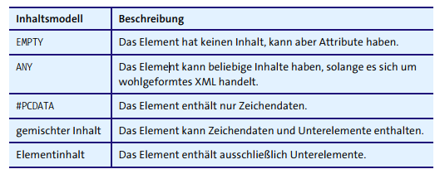
XML Elemente und Attribute
Inhaltsmodelle einer DTD
Abbildung aus Einstieg in XML von Helmut Vonhoegen
Strukturiren mit XML Erwin Finkbeiner
24

Slide 26
Übung zur Erstellung einer DTD
Erstellen sie zur abgedruckten XML-Datei eine externe DTD (kfz_verwaltung.dtd)
Binden sie die DTD in die Datei kfz_verwaltung.xml ein
Prüfen sie die Datei auf Gültigkeit
<?xml version="1.0" encoding="ISO-8859-1" standalone="yes" ?>
<AUTO>
<KFZ>
<HERSTELLER>BMW</HERSTELLER>
<MODELL>BMW Z8</MODELL>
<LEERGEWICHT>1690 kg</LEERGEWICHT>
<ZYLINDER>8</ZYLINDER>
<HUBRAUM>4941 cm³</HUBRAUM>
<LEISTUNG>294 kW</LEISTUNG>
<HOECHSTGESCHWINDIGKEIT>250 km/h</HOECHSTGESCHWINDIGKEIT>
<VON0AUF100>4,7 s</VON0AUF100>
</KFZ>
<KFZ>
<HERSTELLER>MERCEDES</HERSTELLER>
<MODELL>SLK 32 AMG</MODELL>
<LEERGEWICHT>1495 kg</LEERGEWICHT>
<ZYLINDER>6</ZYLINDER>
<HUBRAUM>3199 cm³</HUBRAUM>
<LEISTUNG>260 kW</LEISTUNG>
<HOECHSTGESCHWINDIGKEIT>250 km/h</HOECHSTGESCHWINDIGKEIT>
<VON0AUF100>5,2 s</VON0AUF100>
</KFZ>
<KFZ>
<HERSTELLER>AUDI</HERSTELLER>
<MODELL>1.8 T quattro</MODELL>
<LEERGEWICHT>1395 kg</LEERGEWICHT>
<ZYLINDER>4</ZYLINDER>
<HUBRAUM>1781 cm³</HUBRAUM>
<LEISTUNG>165 kW</LEISTUNG>
<HOECHSTGESCHWINDIGKEIT>243 km/h</HOECHSTGESCHWINDIGKEIT>
<VON0AUF100>6,4 s</VON0AUF100>
</KFZ>
</AUTO>

Slide 27

Übung zur Erstellung einer DTD (Teil 2)

